Slide 1


Slide 2
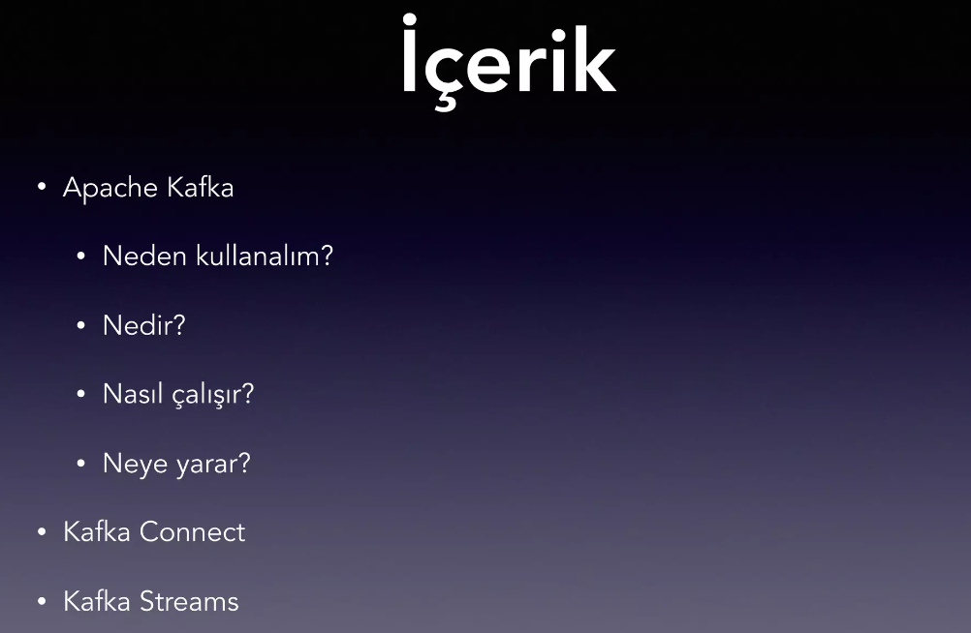

Slide 3
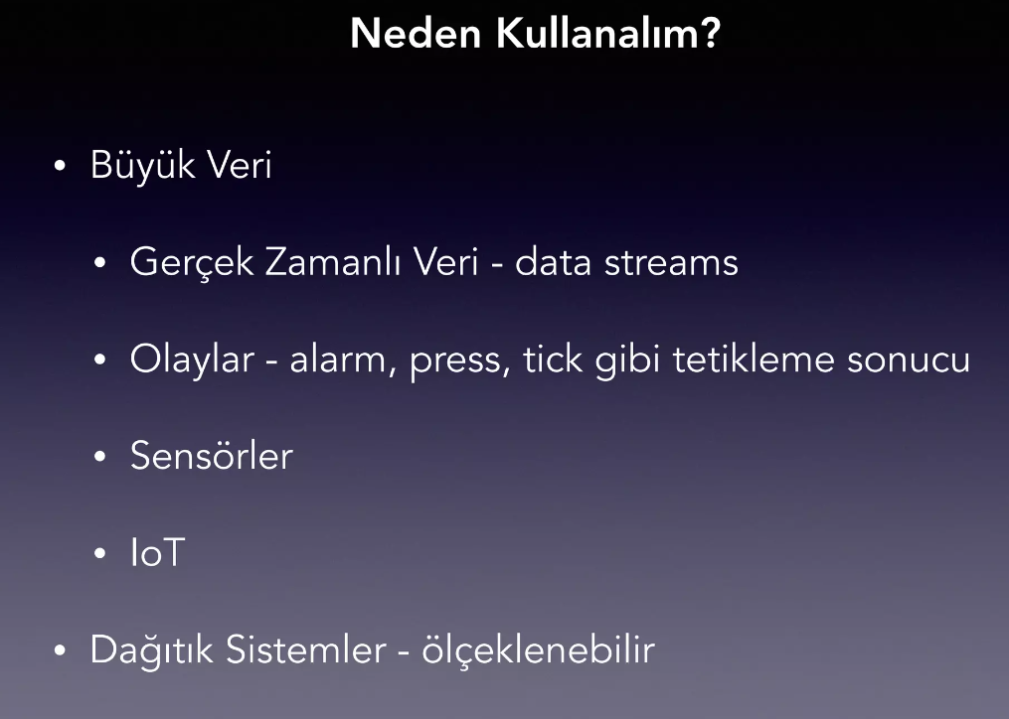

Slide 4
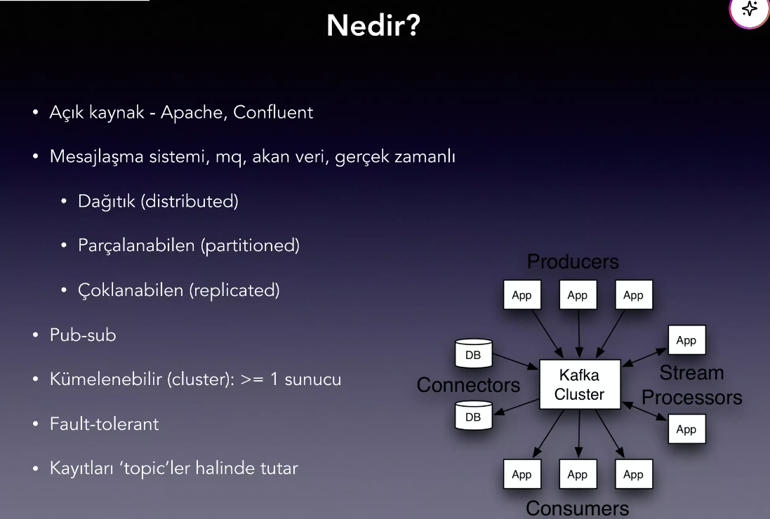


Slide 5
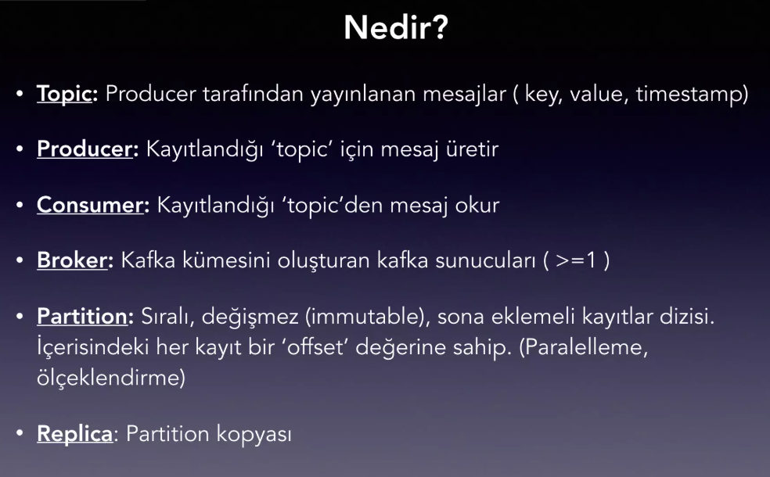

Slide 6
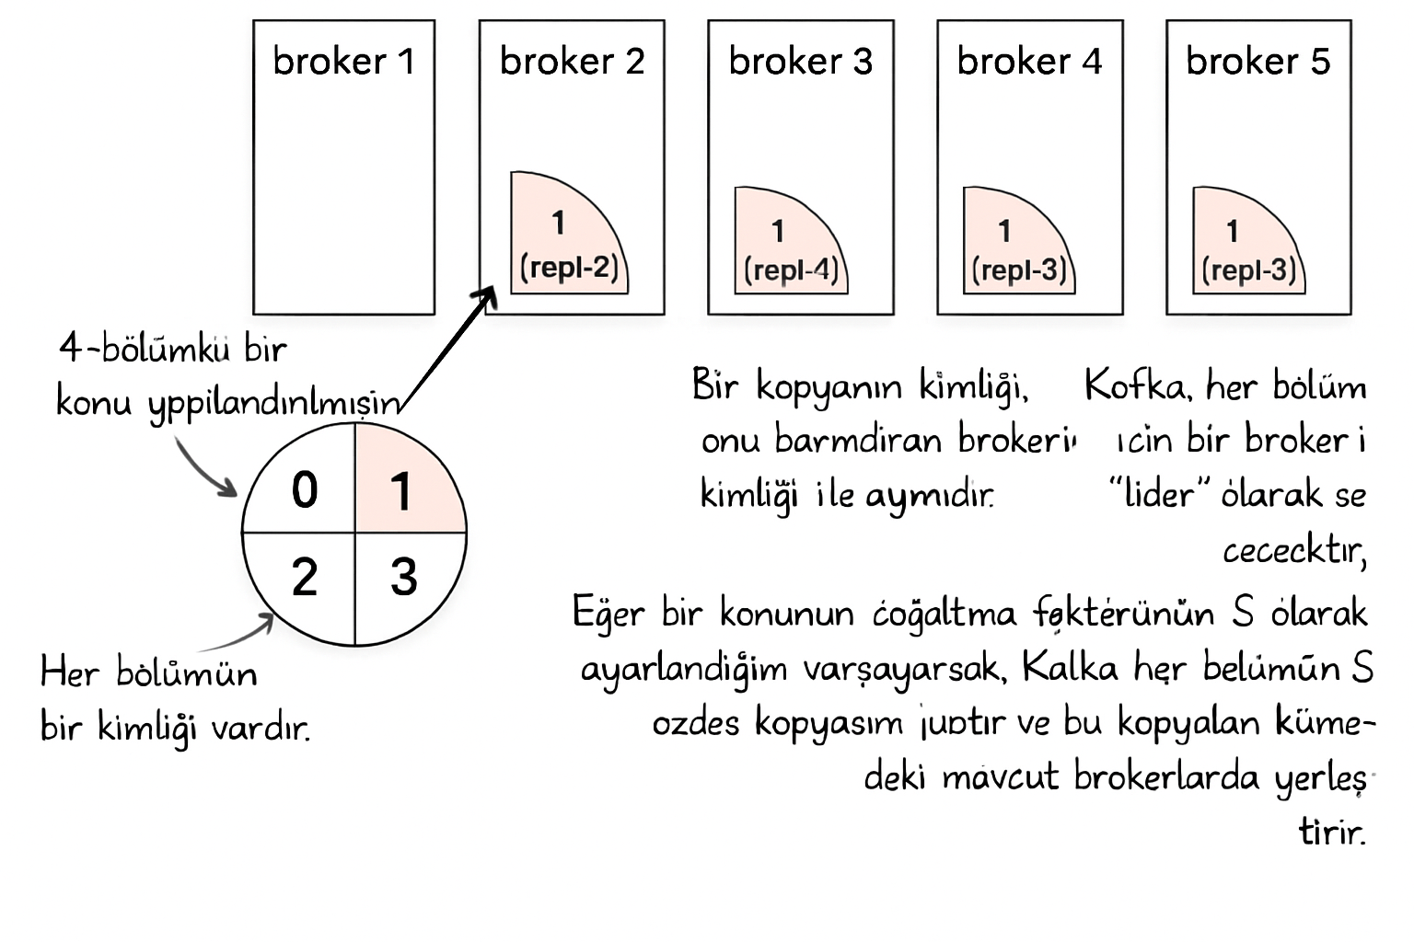


Slide 7
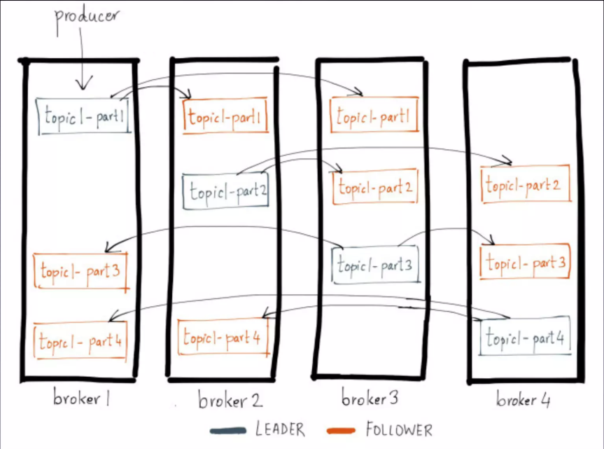

Üretici

Slide 8
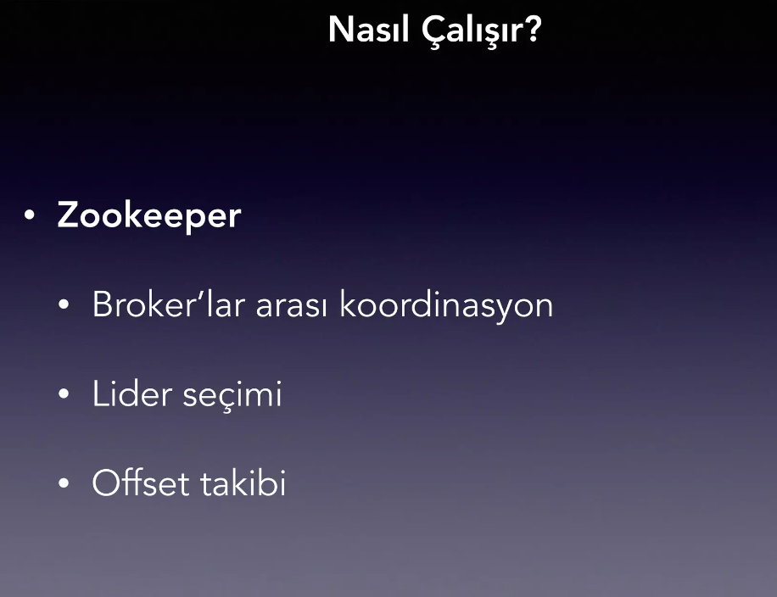

Slide 9

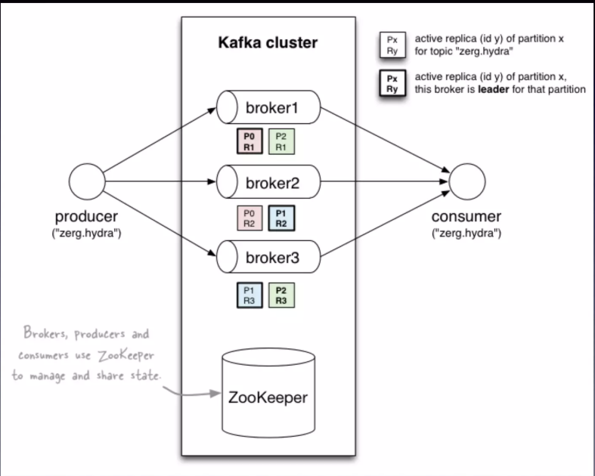
[Px Ry] (İnce Çerçeveli Kutu): "zerg.hydra" konusu için x bölümünün aktif replikası (id y)
[Px Ry] (Kalın Çerçeveli Kutu): x bölümünün aktif replikası (id y), bu broker o bölüm için liderdir
Brokerlar, üreticiler ve tüketiciler durumu yönetmek ve paylaşmak için ZooKeeper kullanır.

Slide 10
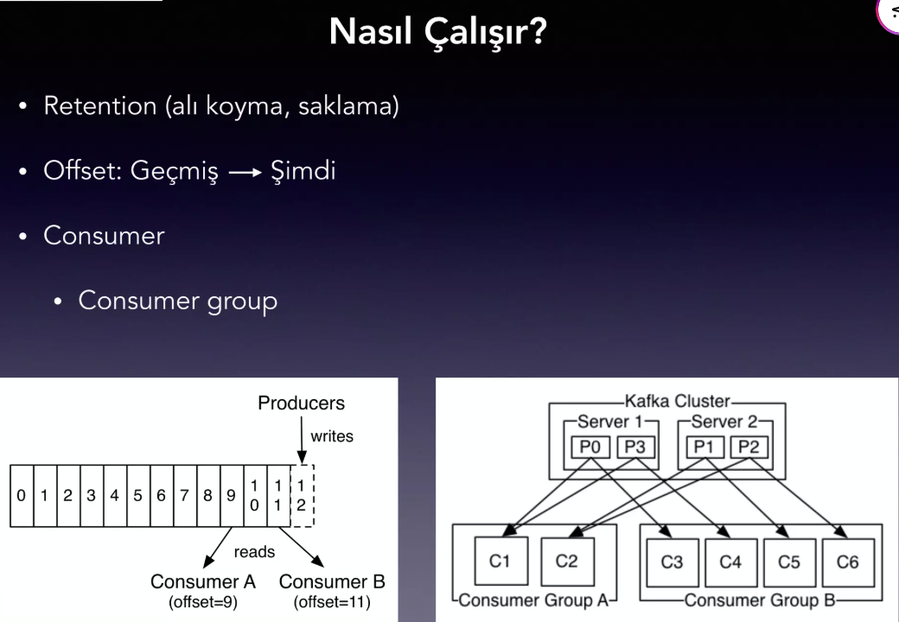


Slide 11
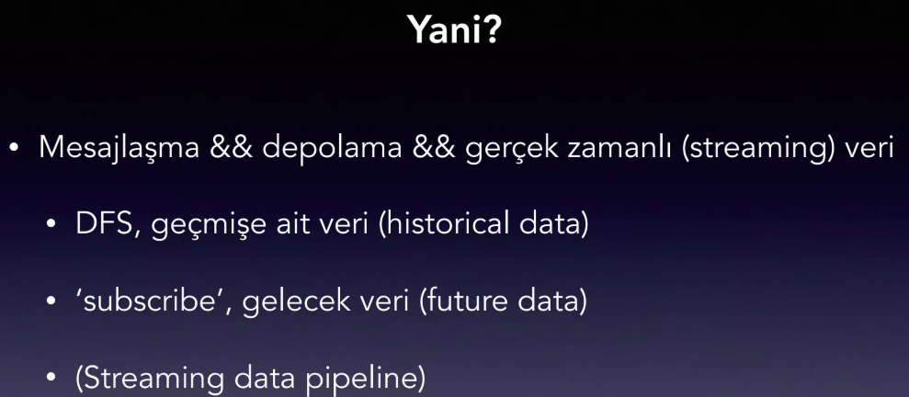

Slide 12
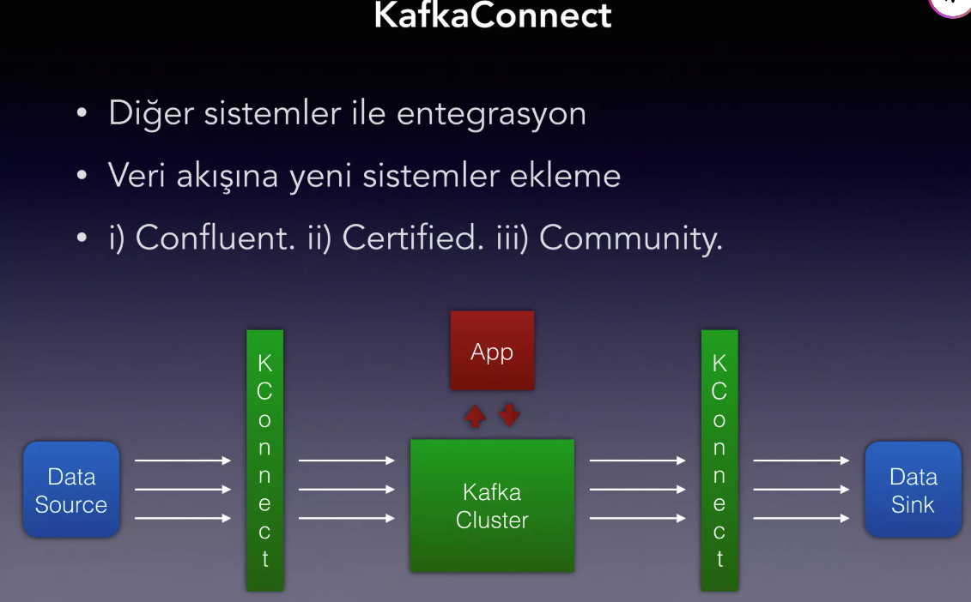


Slide 13
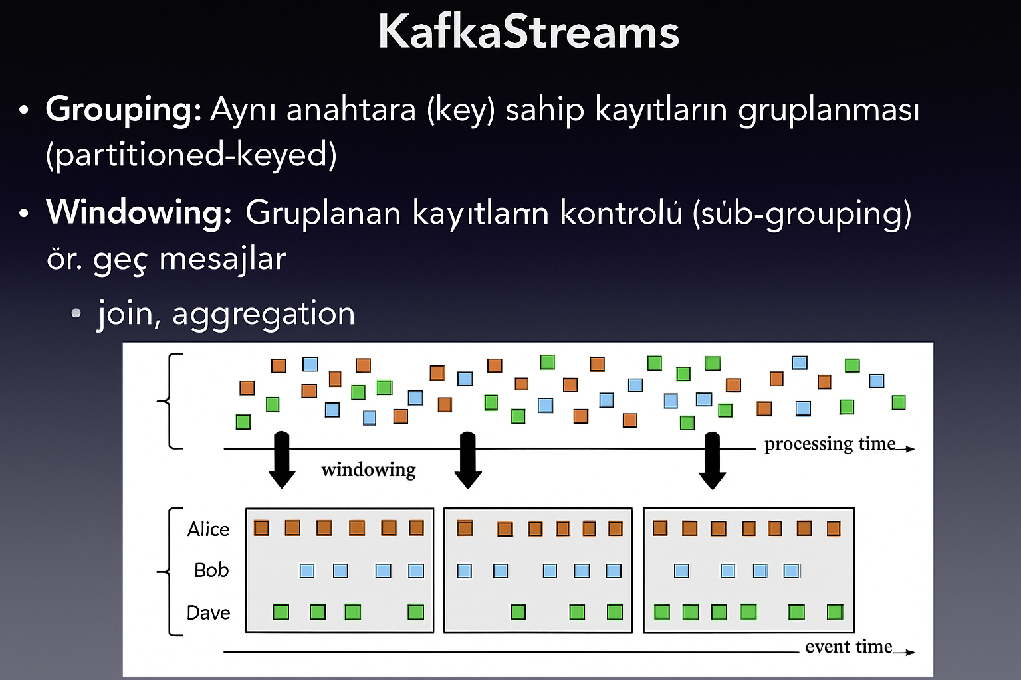


Slide 14
Teşekkürler

